Slide 1


HISTORIA DE LA IA
MENDOZA GARCIA BRAYAN
TRUJILLO ACOSTA BRYANT
MATERIA: INTELIGENCIA ARTIFICIAL
PROFESOR: ZURIEL DATHAN MORA FELIX

Slide 2
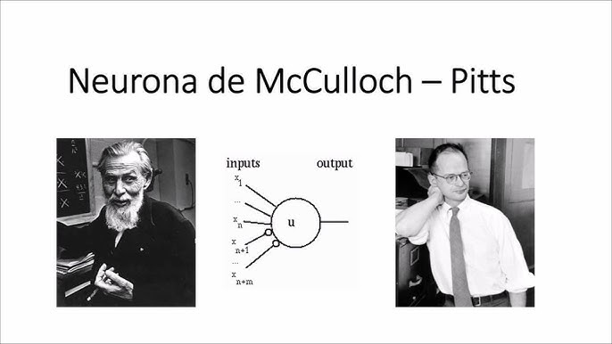
EDAD OSCURA (1943-1956)
Warren McCulloch y Walter Pitts (1943)
Primer trabajo importante: modelo de neuronas artificiales.
Demostraron que su modelo era equivalente a la máquina de Turing, capaz de realizar cálculos computacionales.

Slide 3


LA ERA DE LAS GRANDES EXPECTATIVAS (1956 - 1960)
La IA pasó de ser un concepto abstracto a ser vista como una tecnología con el potencial de resolver problemas complejos más allá de simples cálculos matemáticos.
John McCarthy y el LISP (1958).Creó el lenguaje LISP, uno de los lenguajes de programación más antiguos y utilizados en IA.
Lotfi Zadeh (1965) presentó la teoría de los conjuntos difusos, que más tarde sería clave para la construcción de sistemas inteligentes y máquinas inteligentes.
Allen Newell y Herbert Simon (Carnegie Mellon) desarrollaron GPS, un sistema de propósito general para simular la resolución de problemas humanos.

Slide 4

Decadencia de la euforia (finales de 1960s)
LOS LOGROS DE LA IA ERAN INSUFICIENTES PARA RESOLVER PROBLEMAS REALES.
Financiamiento gubernamental disminuyó en 1970 debido a las EXPECTATIVAS NO CUMPLIDAS.
LA IA SEGUÍA SIENDO UN CAMPO ACADÉMICO, CON POCAS APLICACIONES PRÁCTICAS FUERA DE LOS JUEGOS Y PROYECTOS MUY ESPECIALIZADOS.

Slide 5

EXPECTATIVAS INICIALES Y LA REALIDAD(1950s-1970)
PROMESAS DE LOS INVESTIGADORES DE IA:
OBJETIVOS CREAR MAQUINAS INTELIGENTES DE PROPOSITO GENERAL CON UNA BASE DE CONOCIMIENTO HUMANO PARA LOS 80 Y SUPERAR LA INTELIGENCIA HUMANA PARA EL AÑO 2000.
SIN EMBARGO EN 1970 SE DIERON CUENTA DE QUE ESTAS PREDICCIONES ERAN EXCESIVAMENTE OPTIMISTAS.

Slide 6

PRINCIPALES DIFICULTADES PARA LA IA (FINALES DE LOS 60s)
FALTA DE CONOCIMIENTO
LOS PROGRAMAS NO TENIAN CONOCIMIENTO ESPECÍFICO SOBRE LOS DOMINIOS DE LOS PROBLEMAS QUE INTENTABAN RESOLVER.
LOS METODOS GENERALES APLICADOS SOLO FUNCIONABAN PARA PROBLEMAS SIMPLES, PERO NO ESCALABAN A PROBLEMAS MÁS CONMPLEJOS DEL MUNDO REAL.
PROBLEMAS DE ESCABILIDAD Y COMPLEJIDAD

Slide 7
LOS SISTEMAS EXPERTOS: LA CLAVE DEL ÉXITO (1970S–1980S)
Cambio de Paradigma en IA
Se pasó de métodos generales de búsqueda y razonamiento débil a técnicas específicas y basadas en conocimiento.
DENDRAL (1969, Stanford University)
Primer sistema experto exitoso, desarrollado para analizar estructuras químicas.
MYCIN (1972, Stanford University)
Sistema experto para diagnóstico de enfermedades infecciosas en la sangre.
PROSPECTOR (1974–1983, Stanford Research Institute)
Sistema experto para exploración geológica y minería.

Slide 8

La Nueva Era de la Ingeniería del Conocimiento: Computación con Palabras (Desde los Años 80 en Adelante)
LÓGICA DIFUSA: COMPUTACIÓN CON PALABRAS
INTRODUCIDA POR LOTFI ZADEH (1965).
MODELO BASADO EN TÉRMINOS HUMANOS Y VAGOS COMO "RÁPIDO", "LENTO", "GENERALMENTE", "OCASIONALMENTE".
USA REGLAS DEL TIPO SI-ENTONCES CON VALORES DIFUSOS:
EJEMPLO: SI LA VELOCIDAD ES ALTA ENTONCES LA DISTANCIA DE FRENADO ES LARGA.
JAPÓN ADOPTÓ LA LÓGICA DIFUSA EN ELECTRODOMÉSTICOS, AUTOMÓVILES Y SISTEMAS DE CONTROL DESDE 1987.
MEJORA LOS SISTEMAS EXPERTOS EN MEDICINA, INGENIERÍA, FINANZAS Y GESTIÓN EMPRESARIAL.

Slide 9
Gracias

